Slide 1
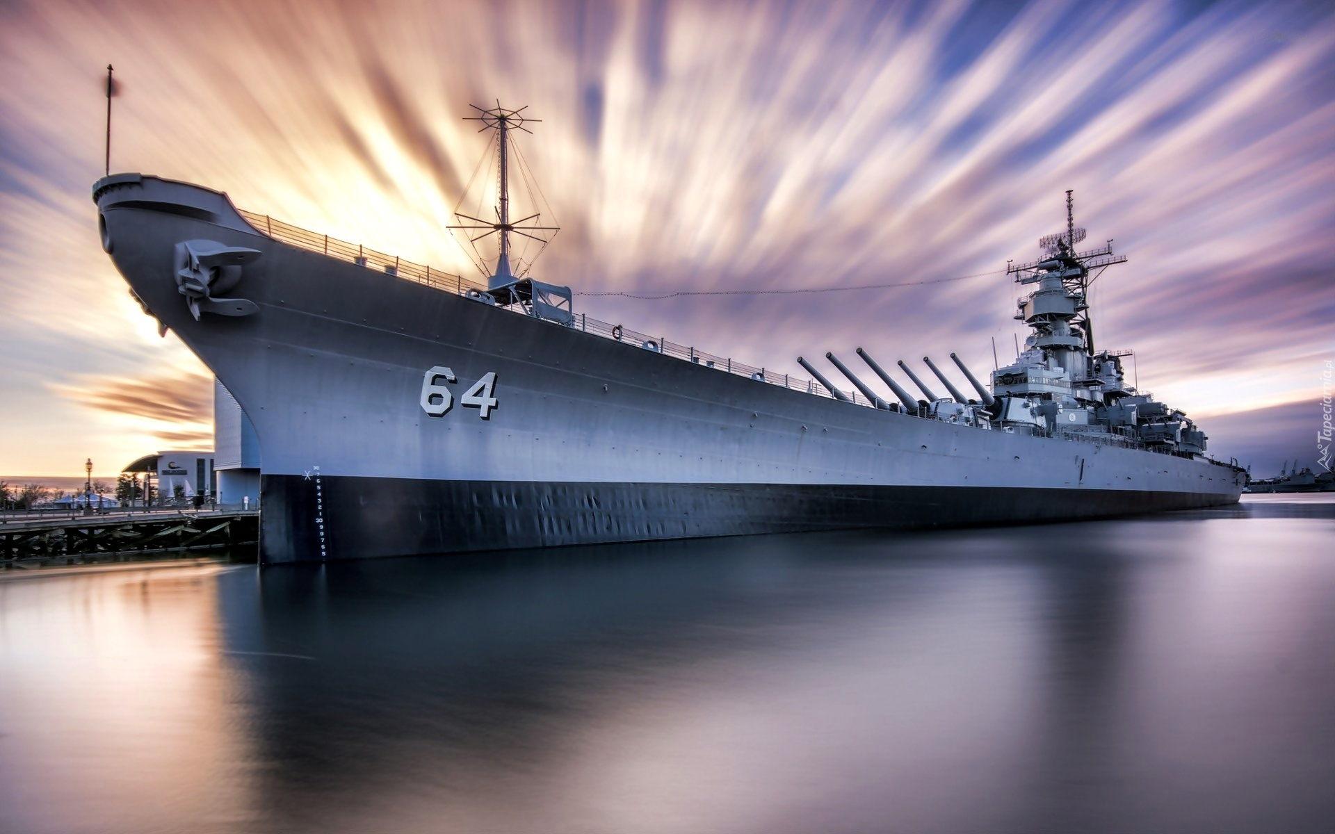
Projekt Symulatora Morskiego
Autor: Radosław Russ

Slide 2
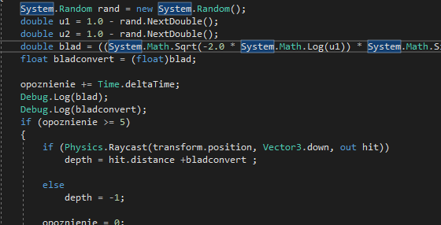

Realizacja 18.03.2019:
Dodanie do kodu źródłowego 3 linijek kodu odpowiedzialnego za generowanie nam błędu pomiarowego

Slide 3
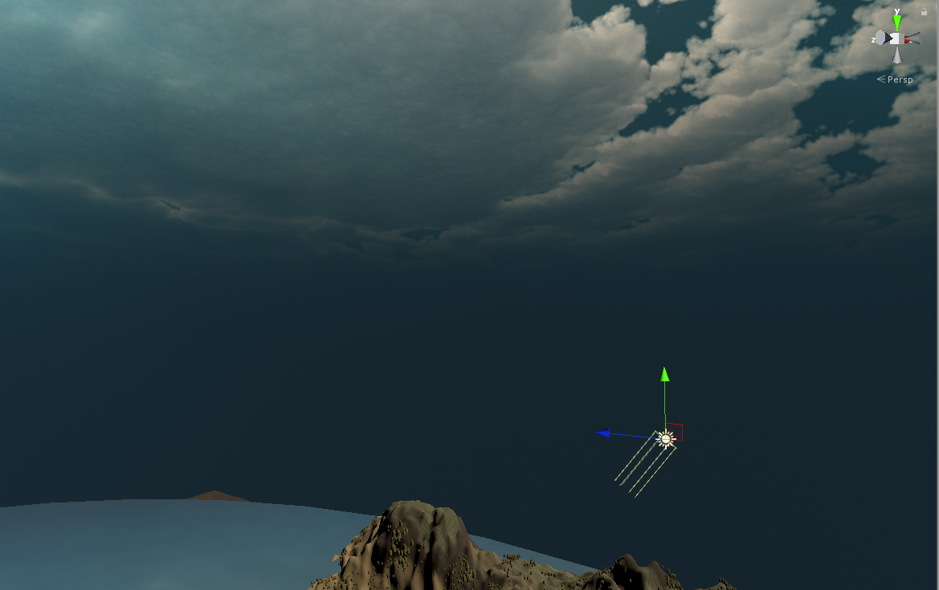
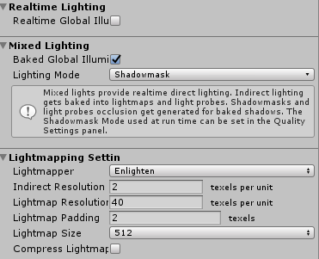
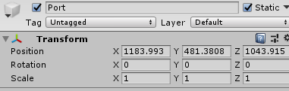
Realizacja 25.03.2019: Gruntowna przebudowa oświetlenia
-Zmiana oświetlenia z Gamma na Linear
-Zmiana skyboxa
-Zmiana ustawień Lighmappingu
-Ustawienie Opcji Static

